Slide 1
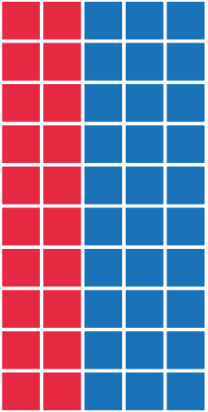
Oszd fel az 5x10-es téglalapot
5 egyenlő, egybefüggő részre úgy, hogy ebből: 0/2/3 részben legyen több piros négyzet, mint kék!

Slide 2

Gerrymandering

Slide 3

Különös alakú választókerületek

Slide 4
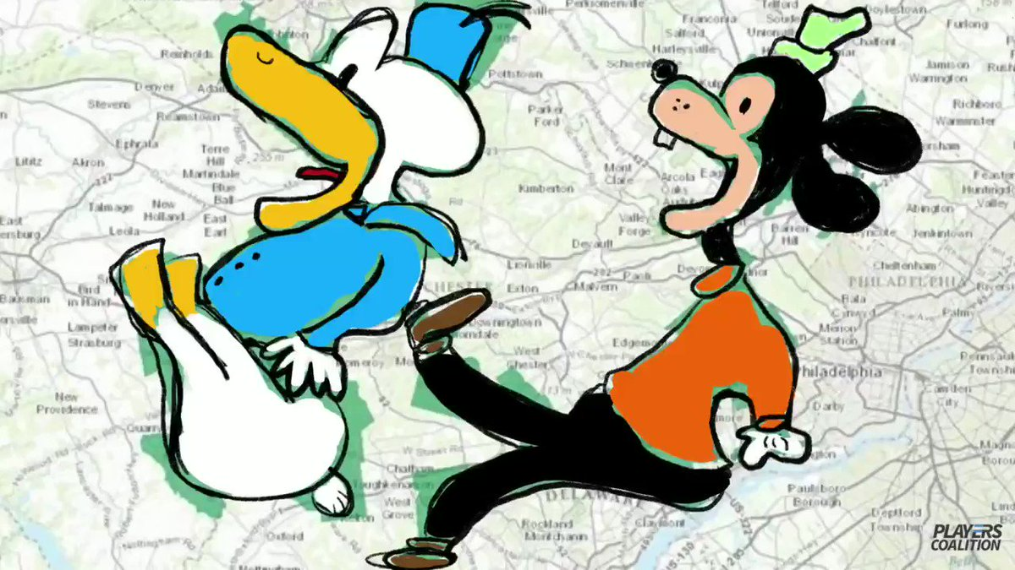
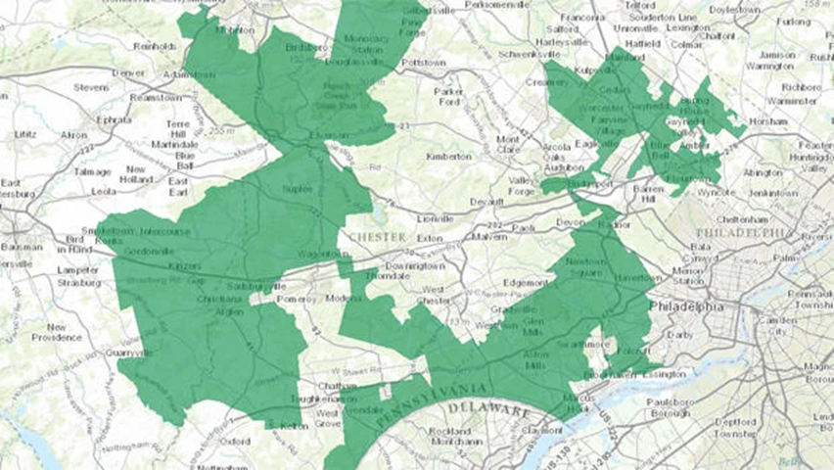
Pennsylvania 7. választókörzete

Slide 5
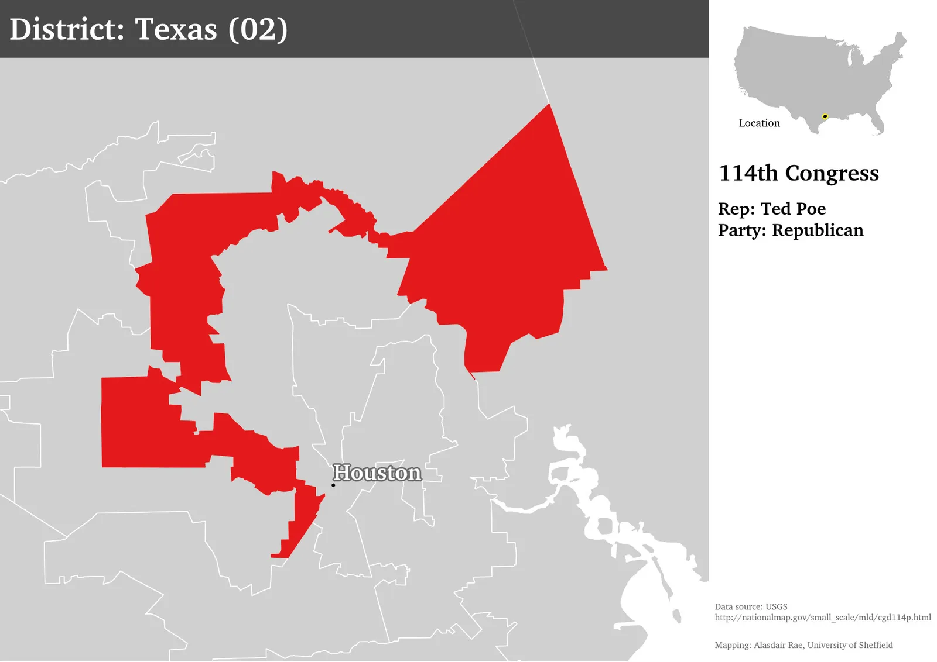
Texas 2. választókörzete

Slide 6
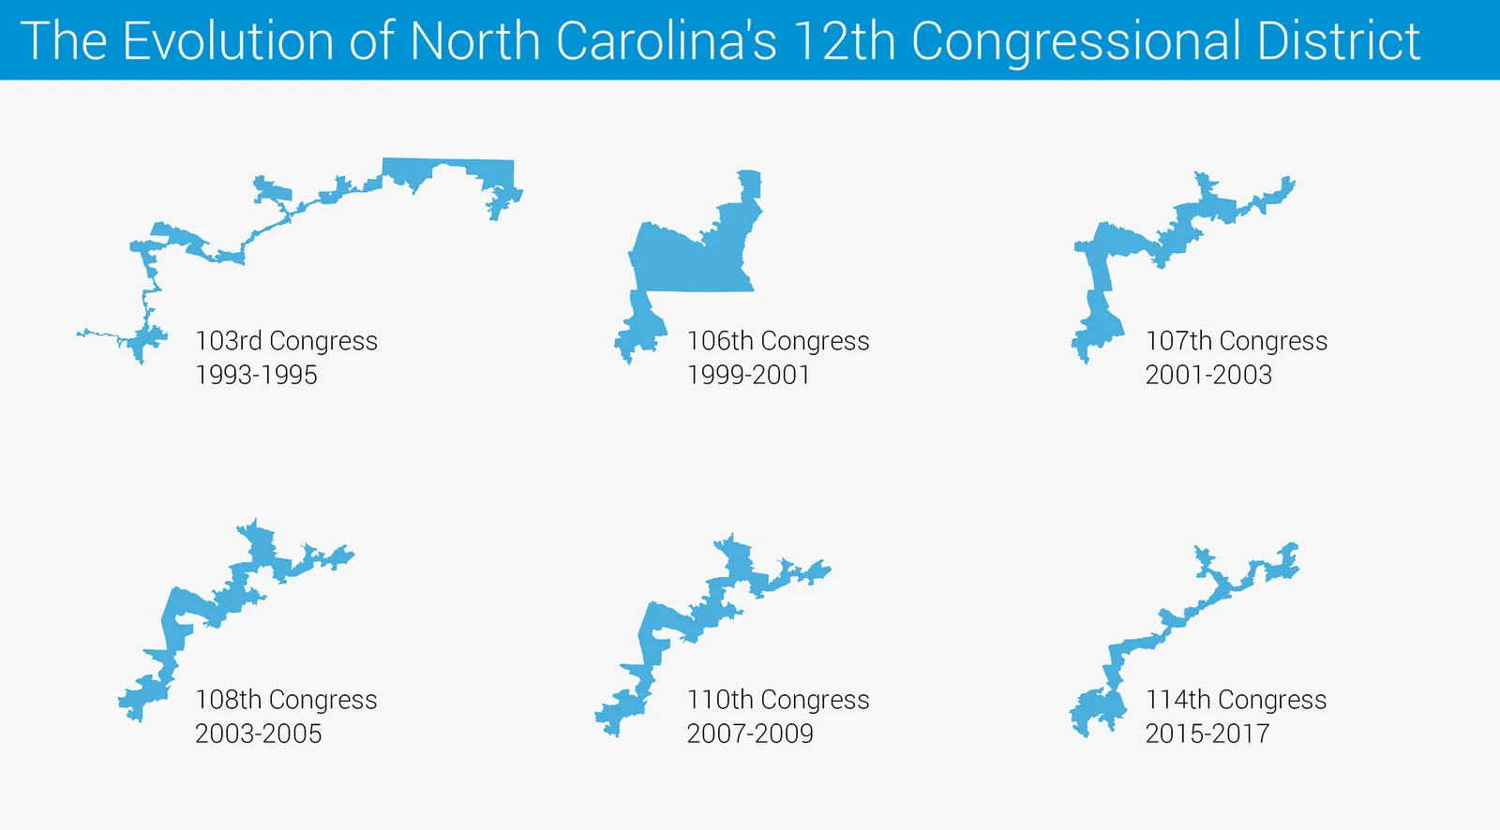
North Carolina: 12. választókerülete

Slide 7
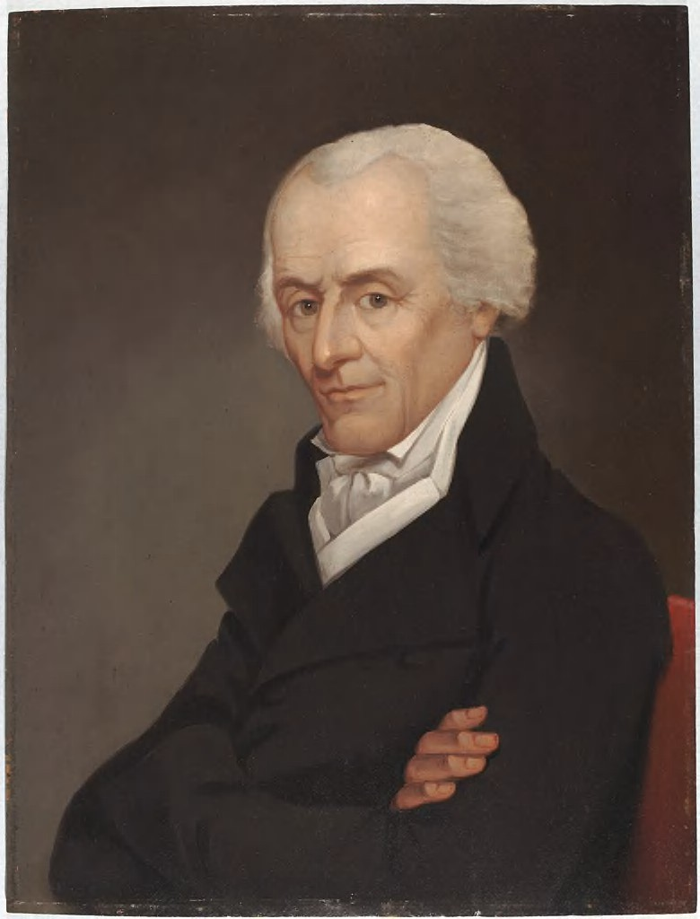
Elbridge Gerry (1744-1814)
Massachusetts kormányzója
az USA egyik alapító atyja
az USA 5. alelnöke (James Madison)
az új bostoni körzethatárok jóváhagyója

Slide 8
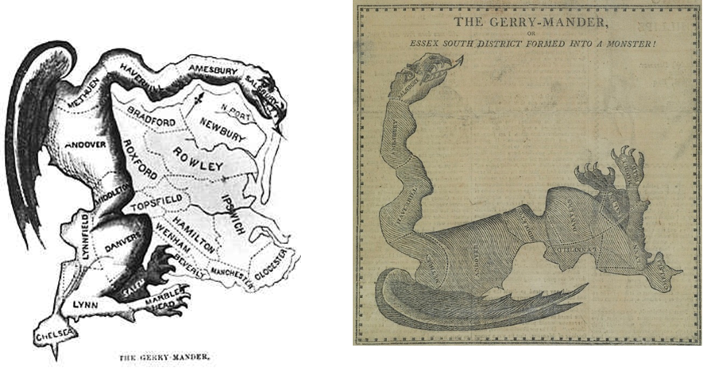
Boston Gazette karikatúra

Slide 9

Gerrymandereljünk!
https://bit.ly/OaK_Gm

Slide 10
1. blokk
1, 3, 5, 8

Slide 11
2. blokk
9, 10, 11, 13

Slide 12
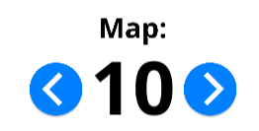
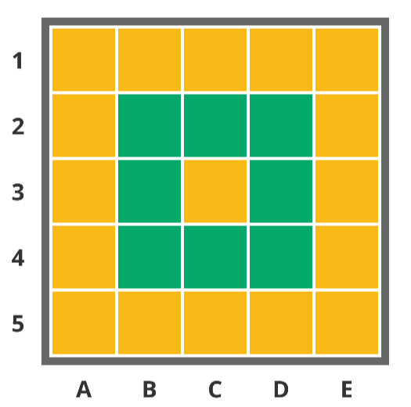

Slide 13
3. blokk
14, 15, 16, 17

Slide 14
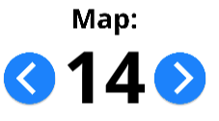
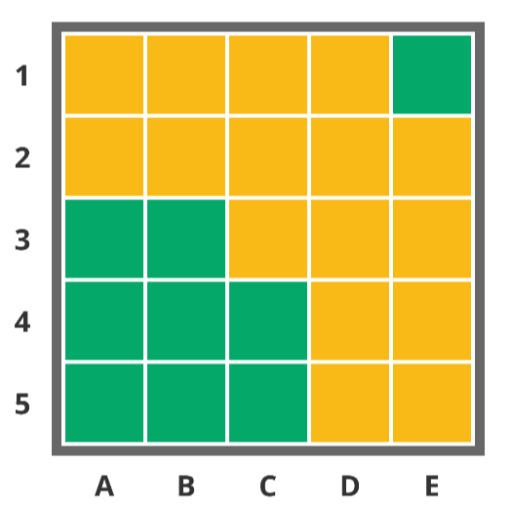

Slide 15

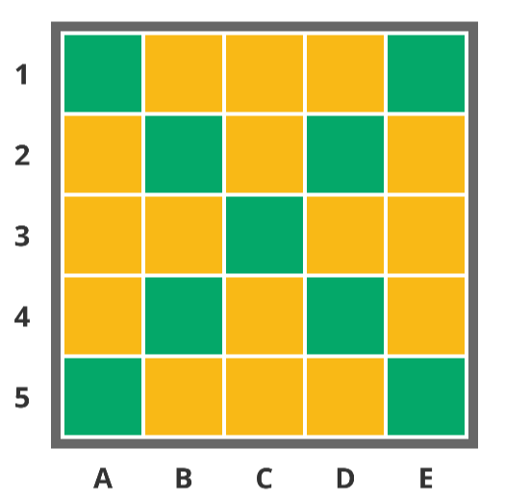

Slide 16
4. blokk
19, 21, 22, 23

Slide 17
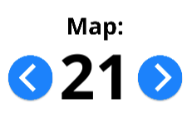
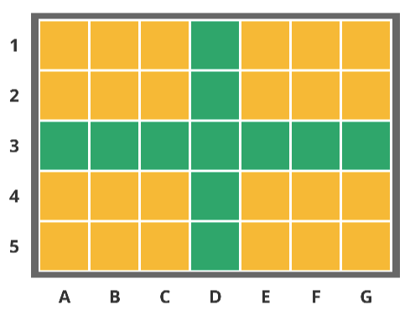

Slide 18
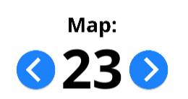
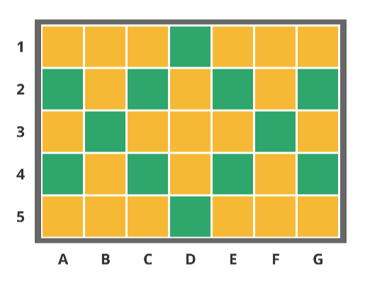

Slide 19
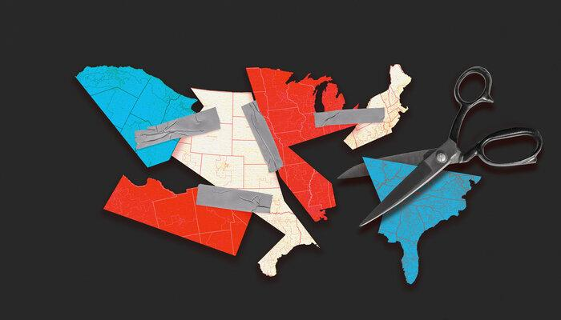
A Gerrymandering módszerei
szétszórás
koncentráció
eltérítés (hijacking)
elrablás (kidnapping)

Slide 20
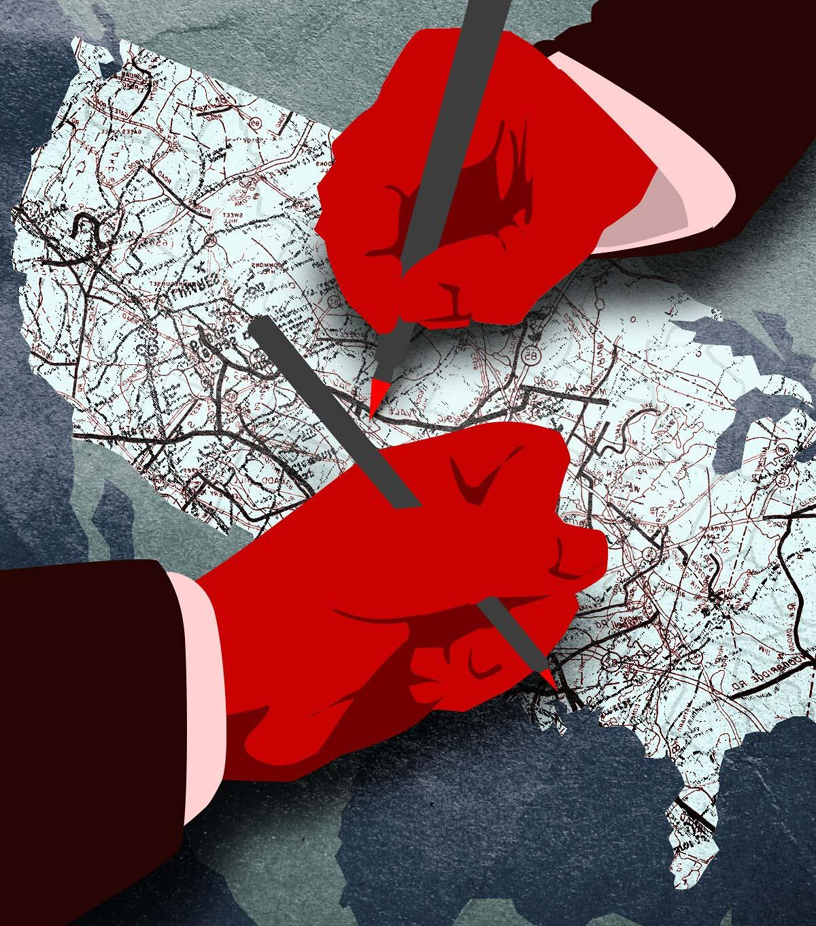
Hogyan lehet kivédeni?
Hogyan lehet eldönteni, hogy egy felosztás mennyire igazságos?

Slide 21
Hogyan lehet kivédeni?
Az egész ország egy körzet (pl. Izrael, Hollandia)
Egy politikailag független szervezet határozza meg a választókerületeket (Pl. Egyesült Királyság, Kanada)

Slide 22
Mennyire igazságos egy felosztás?
Az „elpazarolt” szavazatok aránya közel azonos?
Ha random változtatnánk a választókerületek határait akkor az esetek nagy százalékában hasonló eredmény jönne ki, mint ahogy felosztották a területet?

Slide 23
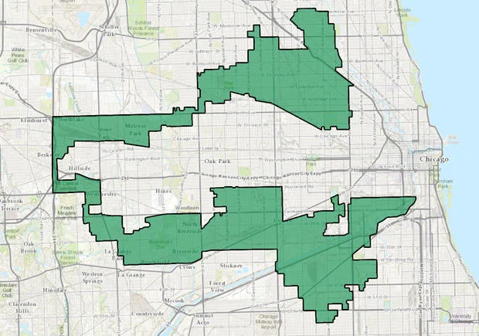
Feltétlen rossz dolog?

Slide 24
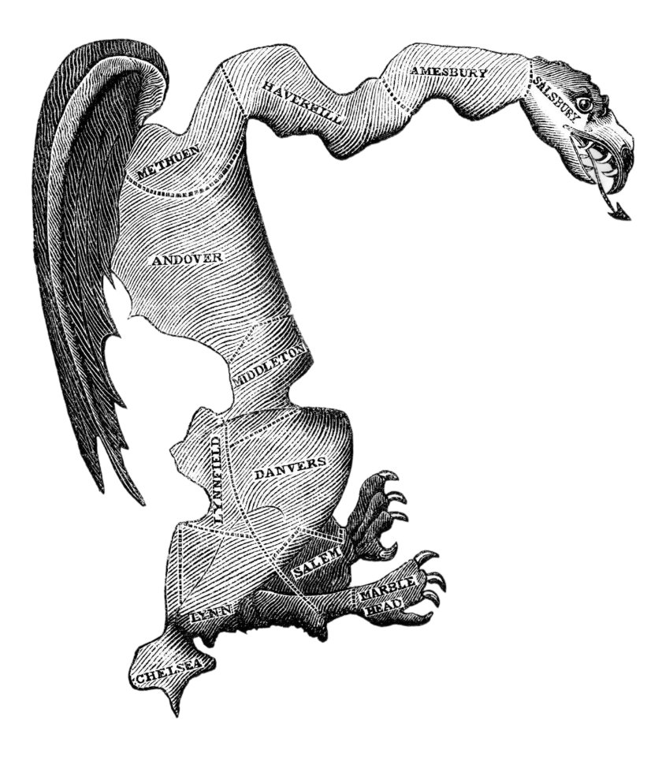
Vége.

